Slide 1
Herramienta de transformación cognitiva: Curriculum para el desarrollo de competencias mediáticas e informacionales Retos de las Bibliotecas Académicas: Transformación y cambio Lima, Perú - Noviembre 14-18, 2022
Jesús Lau
jlau@uv.mx / jesuslau@gmail.com / www.jesuslau.com.mx
Investigador, Facultad de Pedagogía, Programa Doctoral DSAE, Universidad Veracruzana, Veracruz, Campus
Veracruz, Veracruz, México

Slide 2
Tópicos
01. Transformación y cambio:
Introducción impacto de redes
02. Alianza UNESCO MIL
03. Currículo UNESCO – MIL

Slide 3
01 Transformación y cambio - Introducción impacto de redes

Slide 4
Glutamato de sodio: Manipulación gustativa
El glutamato monosódico «engaña» a nuestro cuerpo haciéndole creer que la comida sabe mejor
Glutamato monosódico se encuentra naturalmente en algunos alimentos, pero concentrado GMS es el resultado de un proceso químico.
Un alto consumo, relacionado con: Alzheimer, depresión, autismo o esclerosis múltiple.

Slide 5
Glutamato de sodio – Manipulación gustativa
Su consumo puede causar las siguientes dolencias:
Dolores de cabeza
Migrañas
Espasmos musculares
Náuseas
Alergias
Ataques epilépticos
Depresión e irregularidades cardíacas
https://foodandwineespanol.com/glutamato-monosodico-umami-que-es/

Slide 6
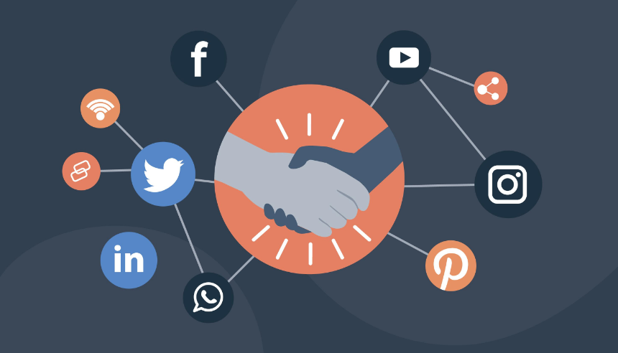
Redes sociales manipulan
Redes sociales nacieron como lugares para conectar amigos, estar al día en información y para formar comunidades
Ahora el objetivo es mantener al usuario conectado
Redes sociales han pasado de ser un lugar para interactuar a un ciclo interminable de contenido alucinante y adictivo
Redes sociales se están convirtiendo en un lugar donde casi estamos todo el tiempo
Obtenemos poco valor y parece que no podemos salir de las plataformas
https://contenttu.com/blog/redes-sociales/por-que-mi-empresa-debe-estar-en-redes-sociales

Slide 7
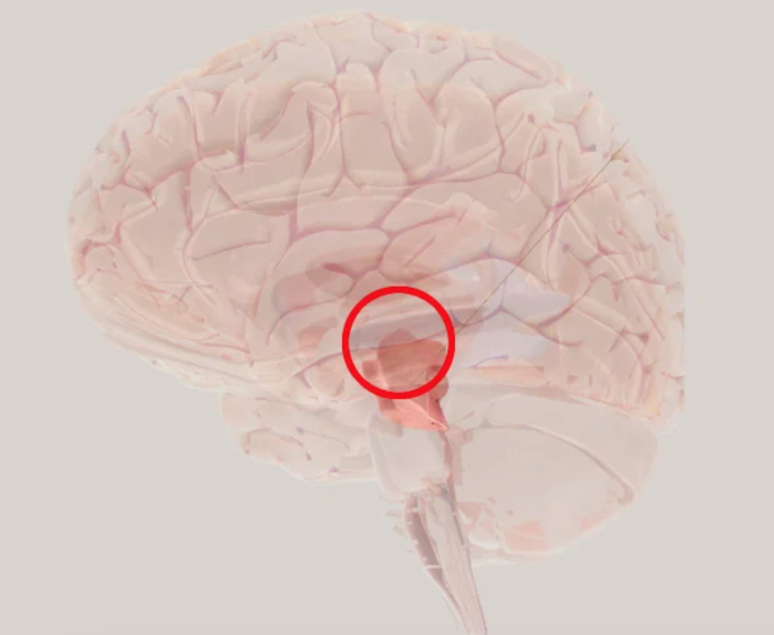
Cocaina digital TikTok is Slowly Destroying a New Generation https://medium.com/yardcouch-com/tiktok-is-slowly-destroying-a-new-generation-804cfdfbae03
Fábrica de enfermedades mentales
Efectos dopaminicos
Dopamina es un neurotransmisor
Ayuda a controlar los centros cerebrales de placer y satisfacción
Es como un Switch que le dice al cerebro “Esto se siente bien, vuélvelo a hacer”
Un efecto casi hipnótico, que mantiene a la persona viendo su pantalla
https://neuromarketing.la/2021/02/psicologia-de-las-redes-sociales-y-su-efecto-en-el-cerebro/

Slide 8
Factores psicologicos: Desarrolladores de plataformas
Según un artículo de Social Cognitive and Affective Neuroscience, acumular likes en Facebook, Twitter o Instagram provoca “activación en la Circuidad Cerebral Implicada en la Recompensa.
Esto incluye el área estriada y área tegmental ventral, regiones también implicadas en la experiencia de recibir señales de aprobación en el mundo real.
Recibir muchos “Me gusta” en la propia foto de Instagram conduce a la activación de esta red cerebral.
Cuando los usuarios de las redes sociales reciben comentarios positivos (me gusta), sus cerebros activan los receptores de dopamina, lo que es facilitado en parte por el ATV.
https://neuromarketing.la/2021/02/psicologia-de-las-redes-sociales-y-su-efecto-en-el-cerebro/

Slide 9
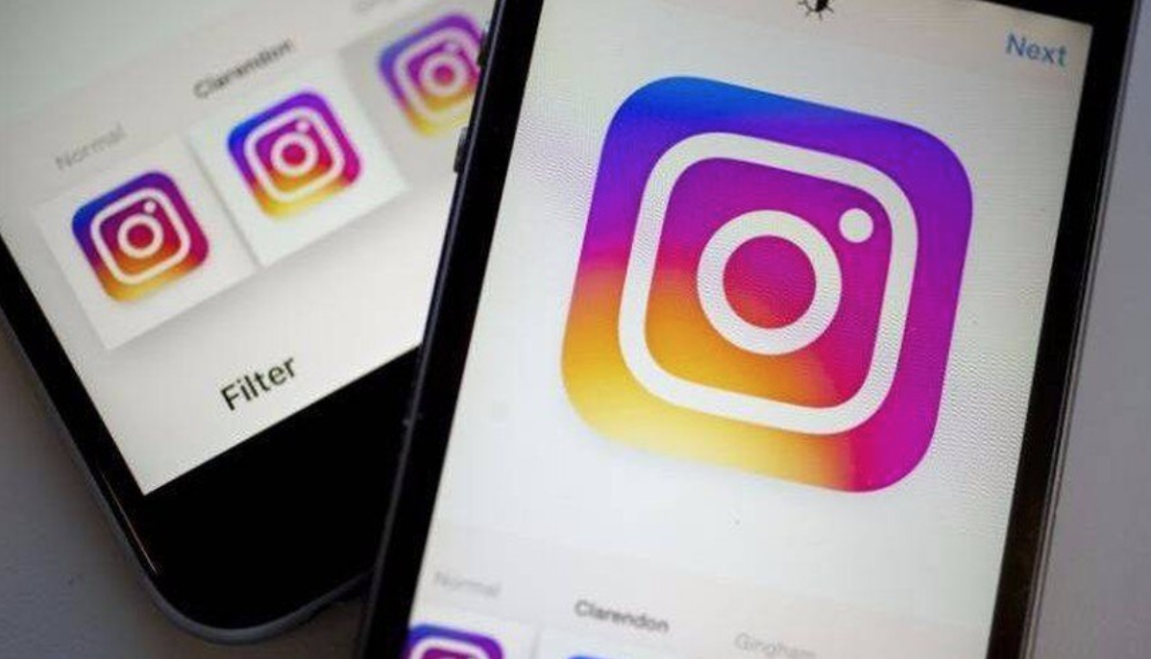
Cerebros de adolescentes – Instagram Citado en: https://neuromarketing.la/2021/02/psicologia-de-las-redes-sociales-y-su-efecto-en-el-cerebro/
1. Estudio monitoreó con resonancia Magnética
2. Resultados “Ver fotos con muchos likes”, se asoció con mayor actividad en las regiones neuronales implicadas en:
Procesamiento de recompensas
Cognición social
Imitación y
Atención
https://www.sdpnoticias.com/opinion/los-riesgos-de-las-redes-sociales-y-de-instagram/

Slide 10
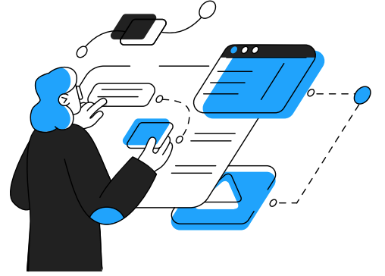
Inteligencia Artificial (AI)
Conjunto de tecnologías que permiten que los computadoras aprendan a realizar tareas específicas que de otra forma resultaría complejo o francamente imposible programar
Aprendizaje automático/ automatizado o de máquina
Redes neuronales
Conocimiento profundo

Slide 11
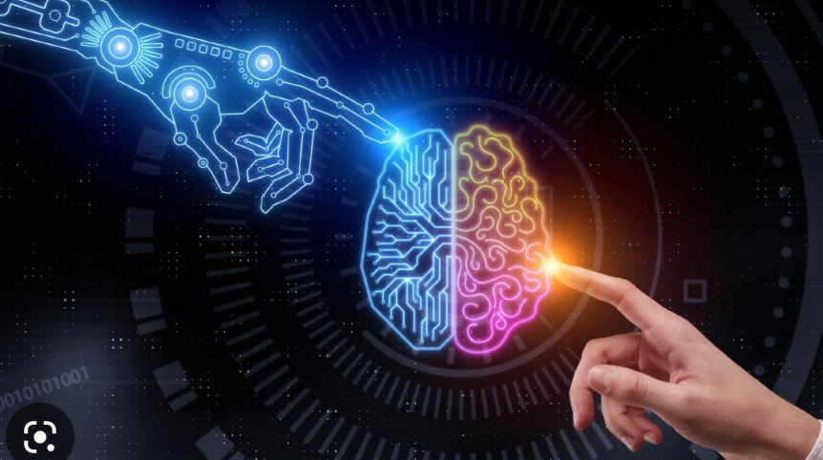
Algoritmos – Inteligencia Artificial
Algoritmo: “Conjunto de operaciones y decisiones [lógicas y matermáticas] que, a partir de unas reglas determinadas, da como resultado un producto”
Algoritmos tienen objetivo de mantener conectado y adicto al usuario
Objetivo: Monetizar uso de redes (dinero)
Mientras más tiempo pasa conectado el usuario, más dinero se paga por publicidad
No importa si la informacion vertida es verdadera, falsa o manipuladora
Difícil desconectarse para el usuario aunque contenido sea irrelevante
https://gaceta.cch.unam.mx/es/inteligencia-artificial-en-el-arte

Slide 12
Mentes al desnudo - Factores
Compilación de datos masivos
Inteligencia artificial: Procesamiento masivo de datos
Capacidad de almacenamiento
Privacidad de las personas
Mineria de datos

Slide 13
Uso crítico de la información
Toma de decisiones
Aprendizaje
Investigar
Entretenimiento

Slide 14
02 Alianza UNESCO MIL

Slide 15
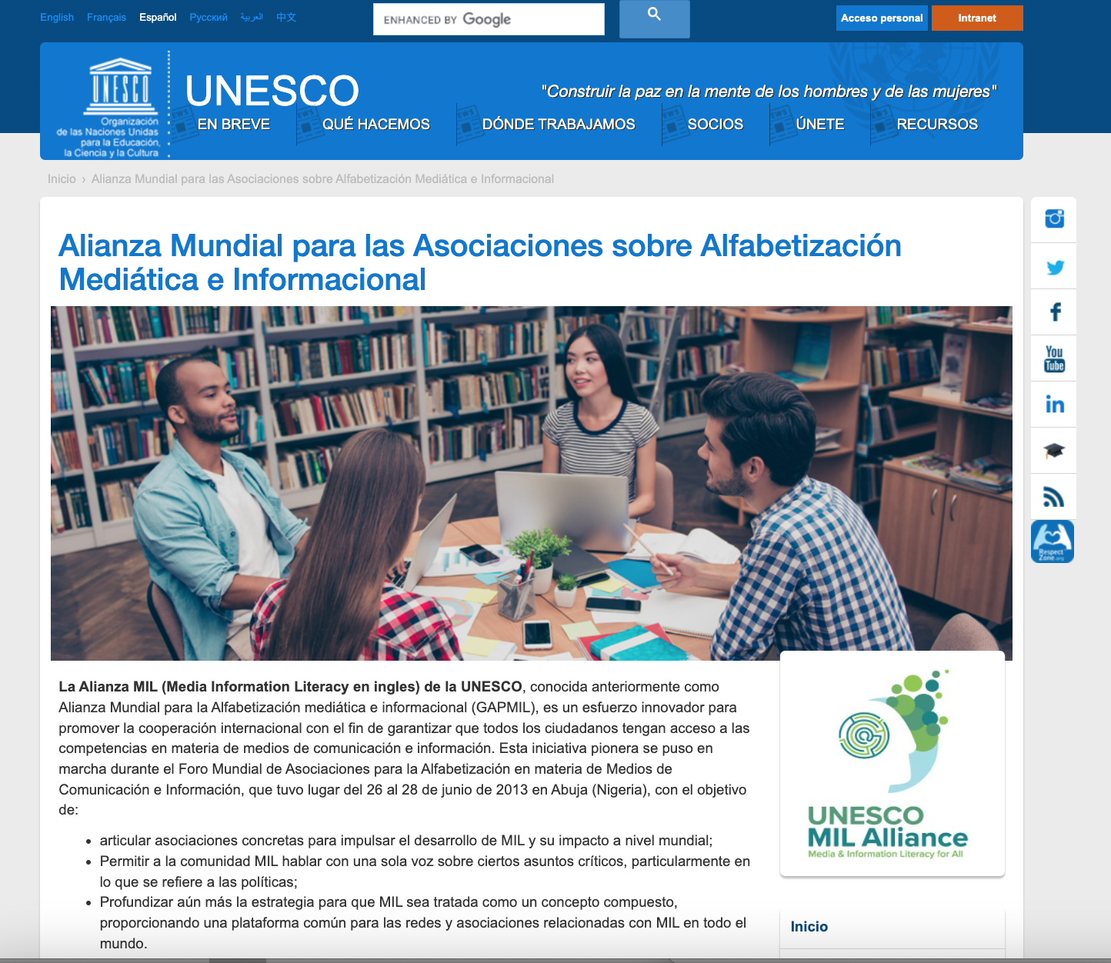
Alianza MIL: Una red de UNESCO
https://es.unesco.org/themes/media-and-information-literacy/gapmil

Slide 16
Objetivos de la Alianza UNESCO
Articular alianzas concretas para impulsar el desarrollo e impacto de MIL a nivel mundial;
Permitir que la comunidad AMI hable como una sola voz sobre ciertos asuntos críticos, particularmente en lo que se refiere a políticas;
Profundizar aún más la estrategia para que MIL sea tratado como un concepto compuesto al proporcionar una plataforma común para las redes y asociaciones relacionadas con MIL a nivel mundial.

Slide 17
03 Currícula MIL de UNESCO 2ª. Edición, 2021 - Nuevo

Slide 18
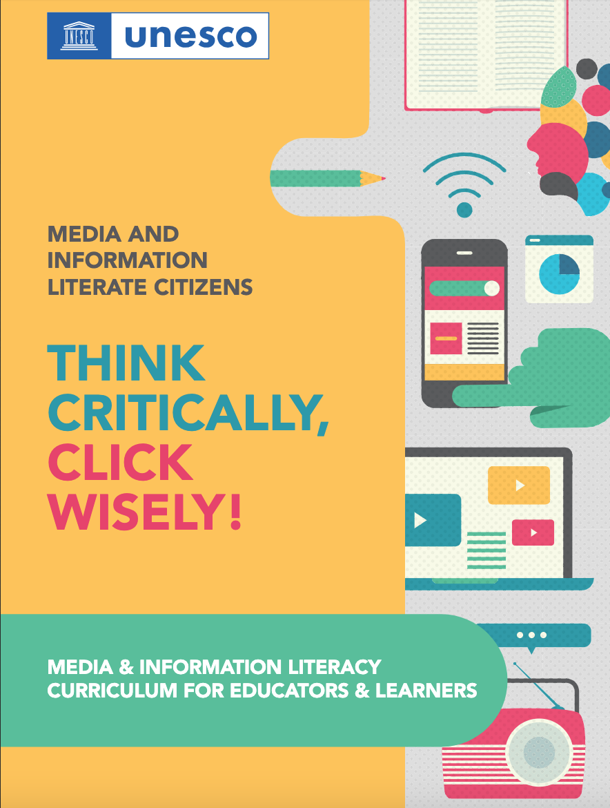
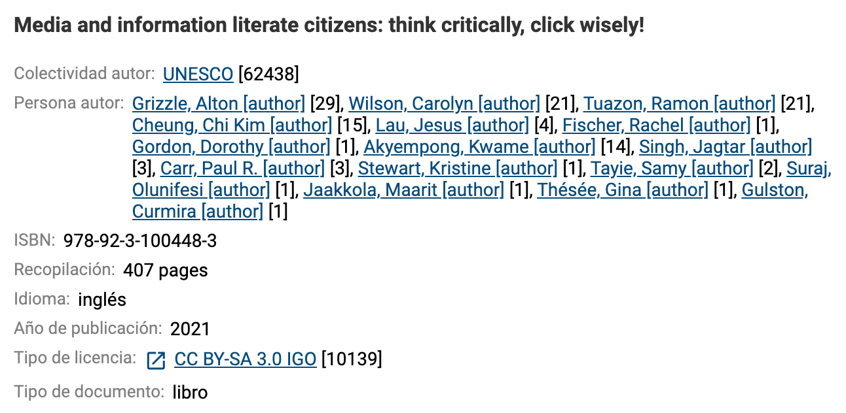
Curriculum MIL, 2ª. Edición https://unesdoc.unesco.org/ark:/48223/pf0000377068

Slide 19
Estructura de la Curricula
Modulos (14)
Unidades (Varian por módulo 3 – 6)
Antecedentes
Palabras claves
Objetivos de aprendizaje
Enfoques pedagógicos y actividades
Evaluación y recomendaciones

Slide 20
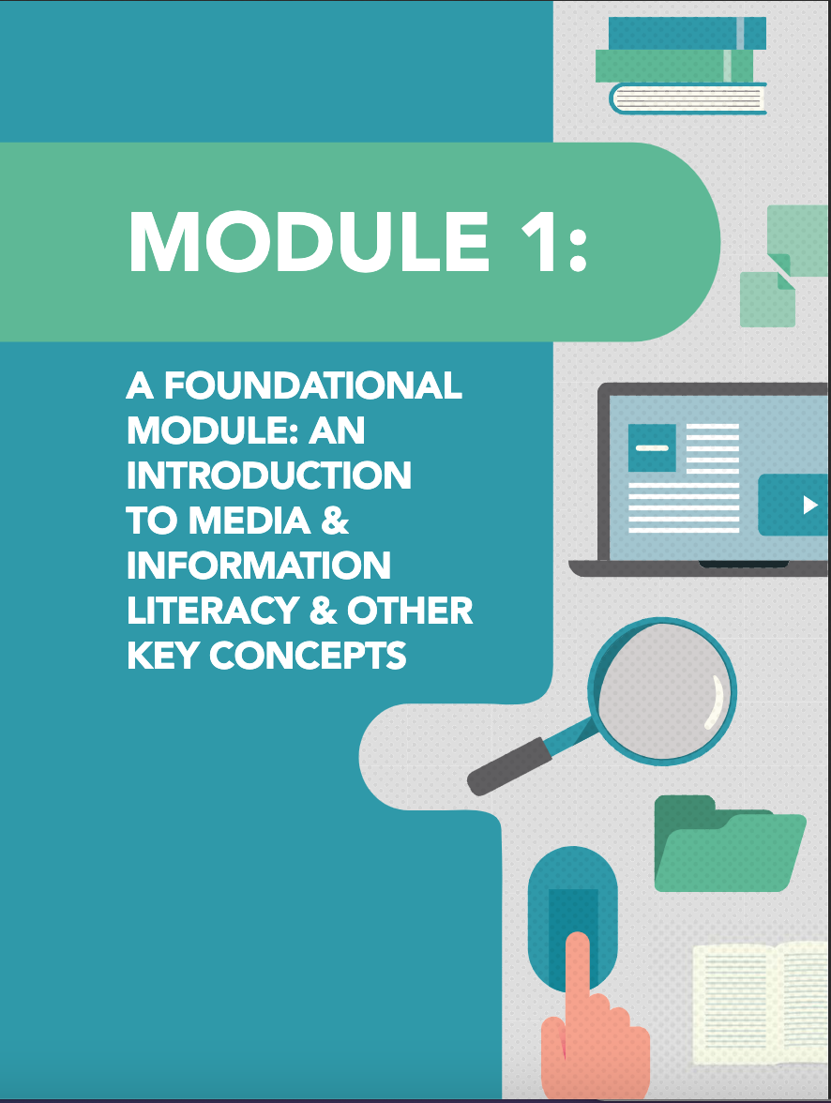
Módulo (1) Introducción a la alfabetización mediática e informacional y otros conceptos clave
UNIDADES
Comprender la alfabetización mediática e informacional: una orientación
COMI, Participación ciudadana y derecho a la información
Interacción con los medios y otros proveedores de contenido, como bibliotecas, archivos y empresas de comunicaciones por Internet
MIL, habilidades digitales, participación cultural, creatividad y emprendimiento
Enseñanza MIL y aprendizaje permanente
https://unesdoc.unesco.org/ark:/48223/pf0000377068

Slide 21
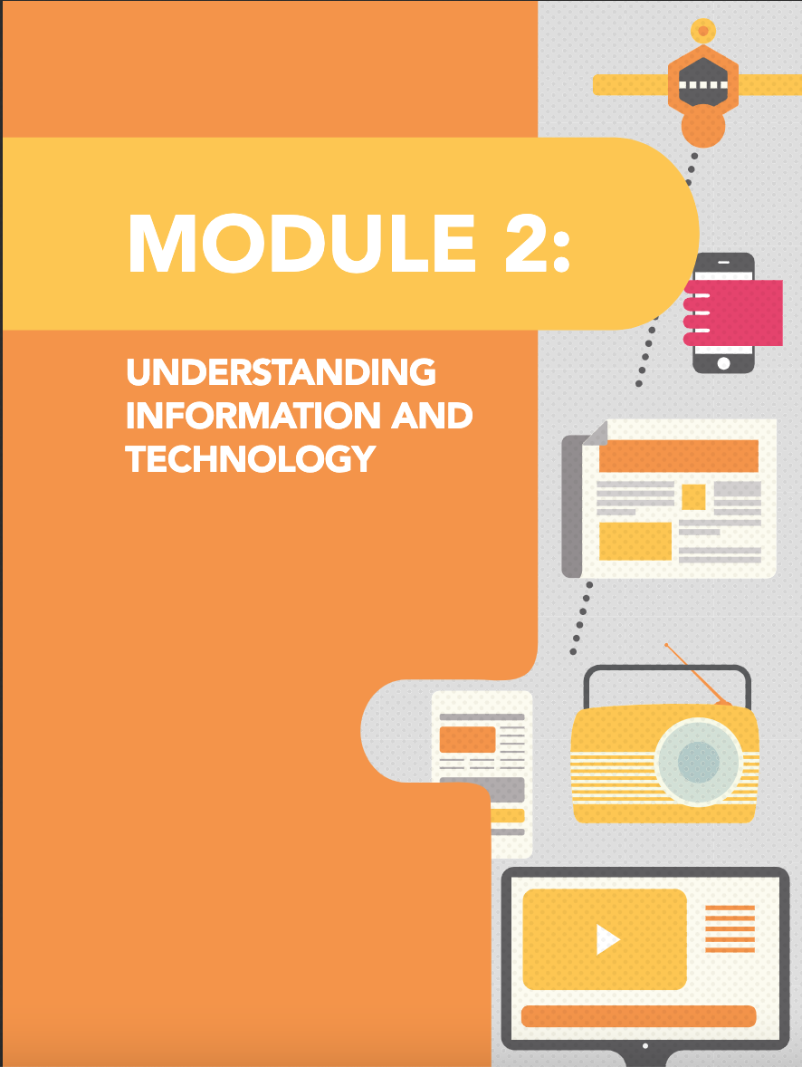
Módulo (2) Comprensión de la información y la tecnología
UNIDADES
Tecnología medios y sociedad
Libertad, Ética responsabilidad social
Lo que hace noticia: Explorando los criterios
El proceso de desarrollo de noticias: más allá del EWS y 1H
https://unesdoc.unesco.org/ark:/48223/pf0000377068

Slide 22
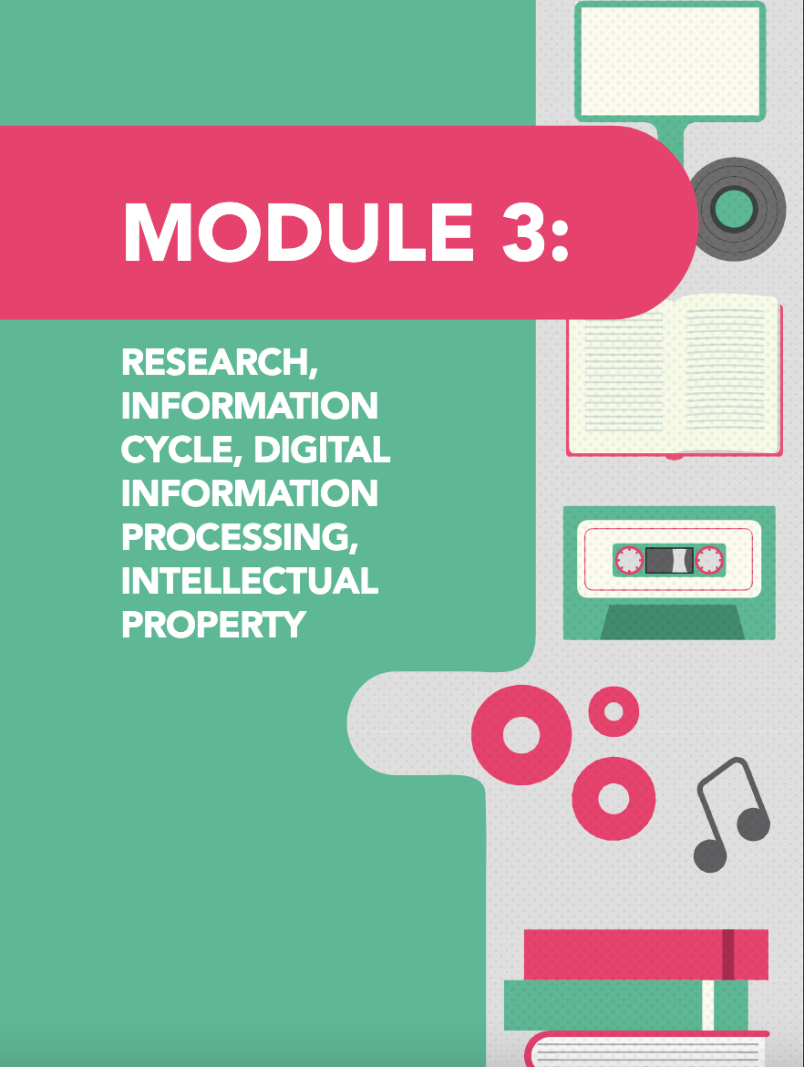
Módulo (3) Investigación, ciclo de la información, su tratamiento digital, y propiedad intelectual
UNIDADES
1: Cómo se construye la información académica y científica
2: Búsqueda: Exploración estratégica de información
3: Evaluación de la Información académica y científica
4: Conceptos y aplicaciones de la alfabetización informacional
5: Entornos de aprendizaje y alfabetización informacional
6: Más sobre procesamiento de información digital
7: Propiedad intelectual y reconocimiento de autoría
https://unesdoc.unesco.org/ark:/48223/pf0000377068

Slide 23
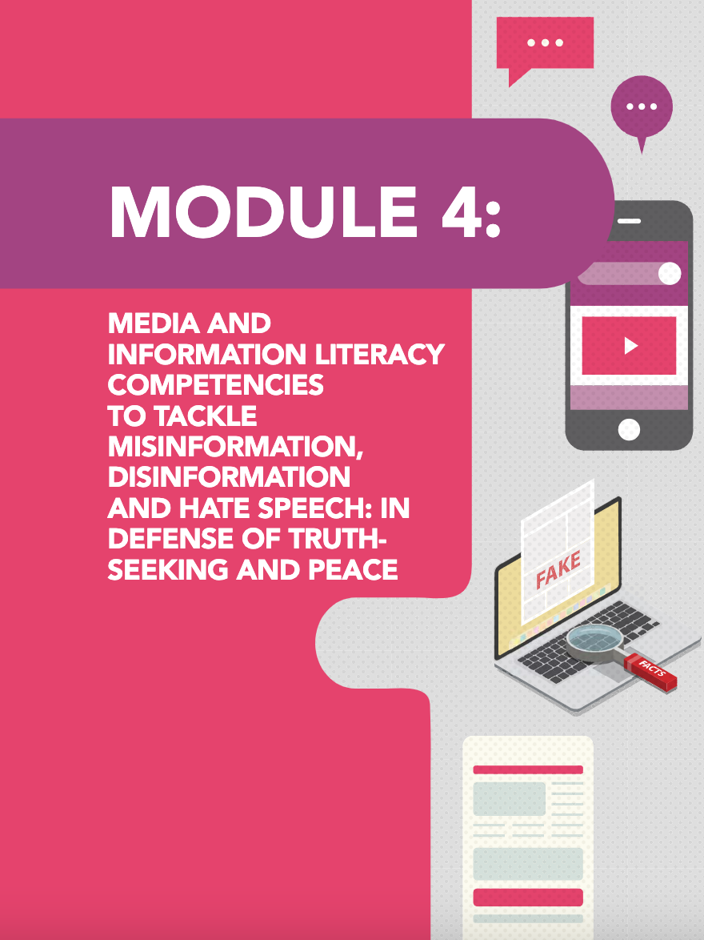
Módulo (4) Competencias MIL para desinformación y discurso de odio: En defensa de la búsqueda de la verdad y la paz
UNIDADES
La verdad importa
El ecosistema de la desinformación y la desinformación
Medios y desinformación
Impactos del contenido falso y engañoso en las personas y la sociedad
Desinformación sobre alfabetización mediática e informacional
https://unesdoc.unesco.org/ark:/48223/pf0000377068

Slide 24
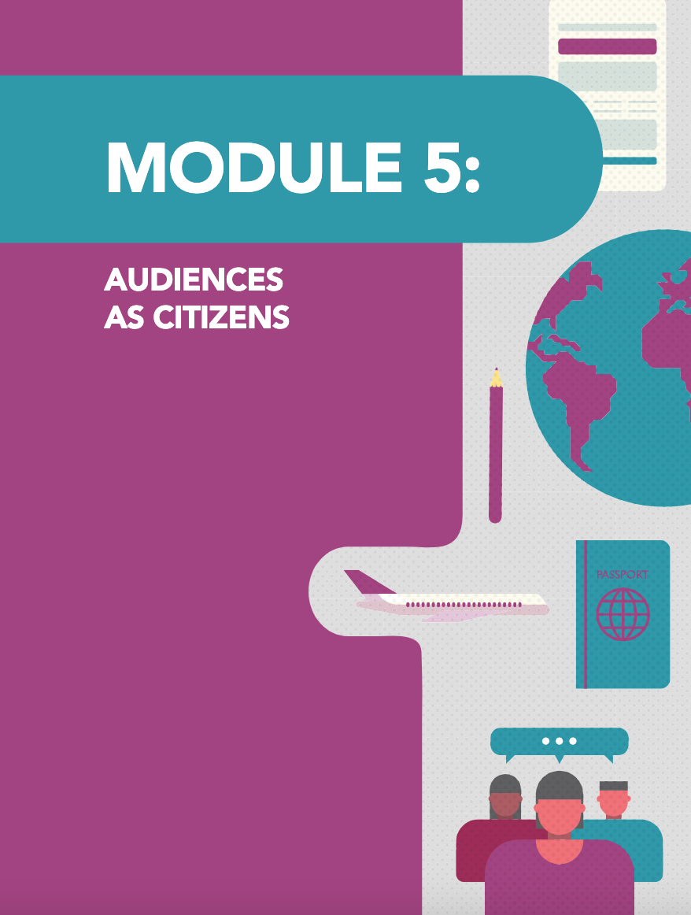
Módulo (5) Audiencias como ciudadanos
UNIDADES
1: Entendiendo la ciudadanía blobal
2: Audiencia contextos nacionales y globales
3: MIL, medios digitales y compromiso cívico
4: Información ciudadana y periodismo ciudadano
https://unesdoc.unesco.org/ark:/48223/pf0000377068

Slide 25
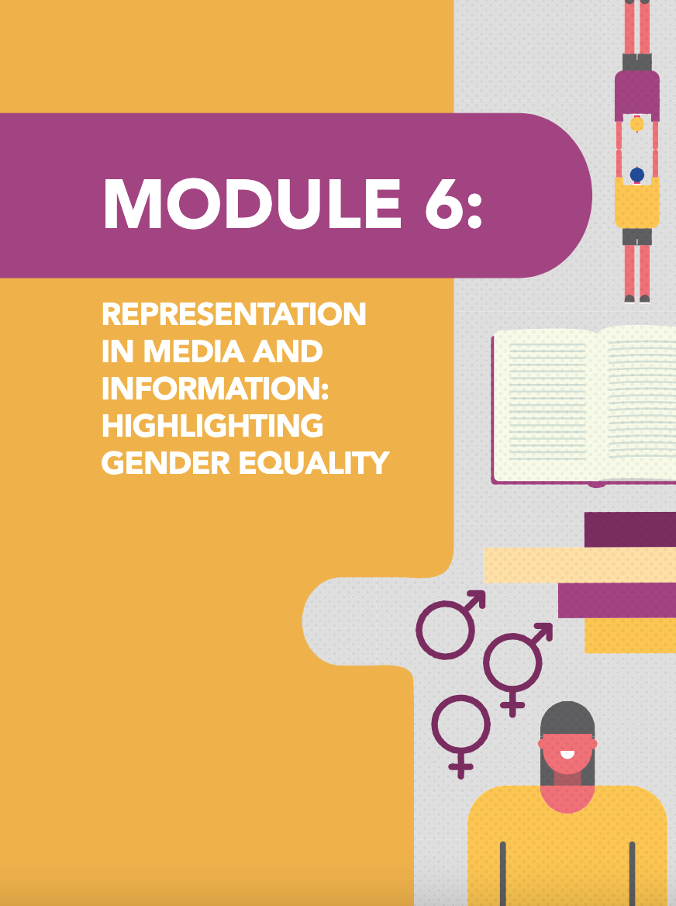
Módulo (6) Representación en los medios y la información: destacando la igualdad de género
UNIDADES
El Concepto de representación
Reportajes de noticias y el poder de la imagen
Códigos Institucionales sobre diversidad y representatividad
Televisión, cine y publicaciones impresas
Representación y videos musicales
https://unesdoc.unesco.org/ark:/48223/pf0000377068

Slide 26
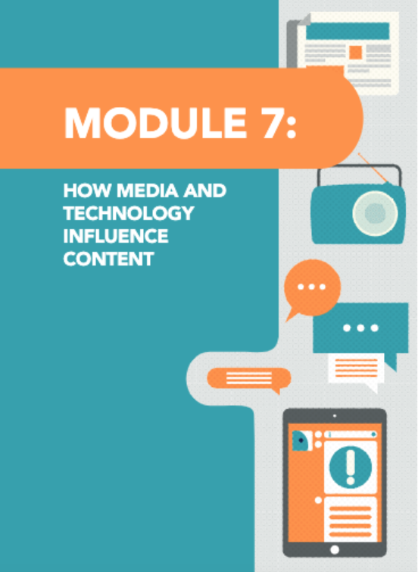
Módulo (7) Cómo los medios y la tecnología influyen en el contenido
UNIDADES
Lectura de medios y textos informativos.
El medio y el mensaje: impresión y difusión de noticias.
Géneros cinematográficos y narrativa.
Comunicación en plataformas digitales de redes sociales.
https://unesdoc.unesco.org/ark:/48223/pf0000377068

Slide 27
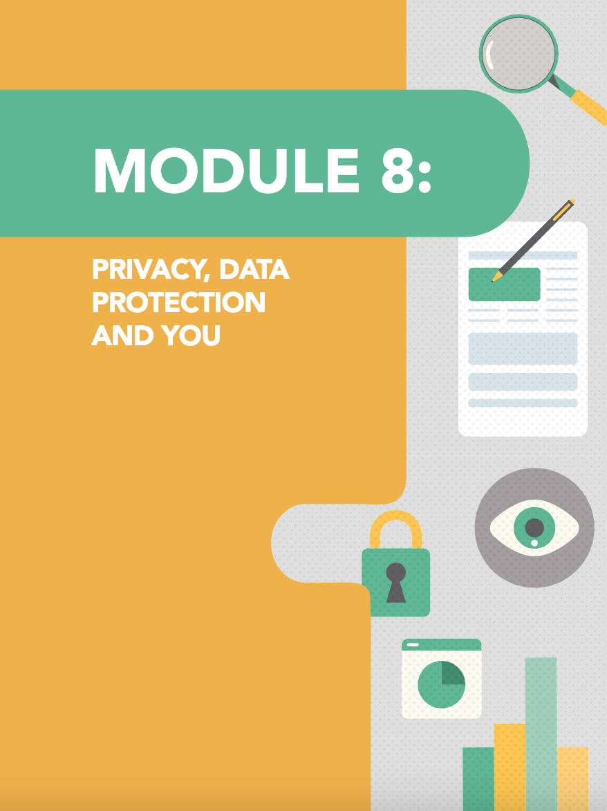
Módulo (8) Privacidad, Protección de Datos
UNIDADES
Comprender la privacidad en MIL
Privacidad, datos y desarrollo
Conciencia de las obligaciones institucionales para proteger su privacidad y datos
https://unesdoc.unesco.org/ark:/48223/pf0000377068

Slide 28
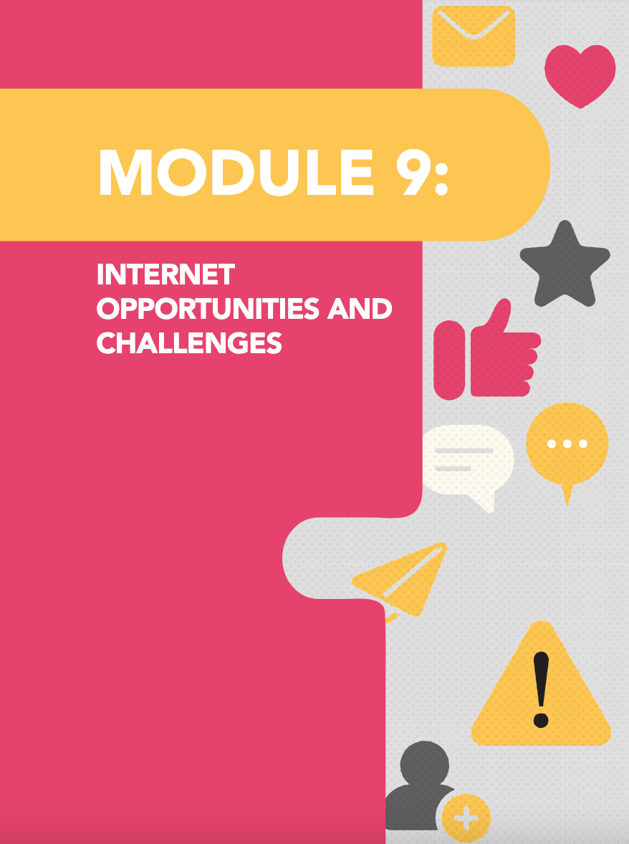
Módulo (9) Oportunidades y desafíos de Internet
UNIDADES
Jóvenes en el mundo virtual
Retos y riesgos del mundo virtual
Aprendizaje, creación de redes y participación social en línea
Competencias mediáticas e informacionales: Cómo administrar su presencia en línea
https://unesdoc.unesco.org/ark:/48223/pf0000377068

Slide 29
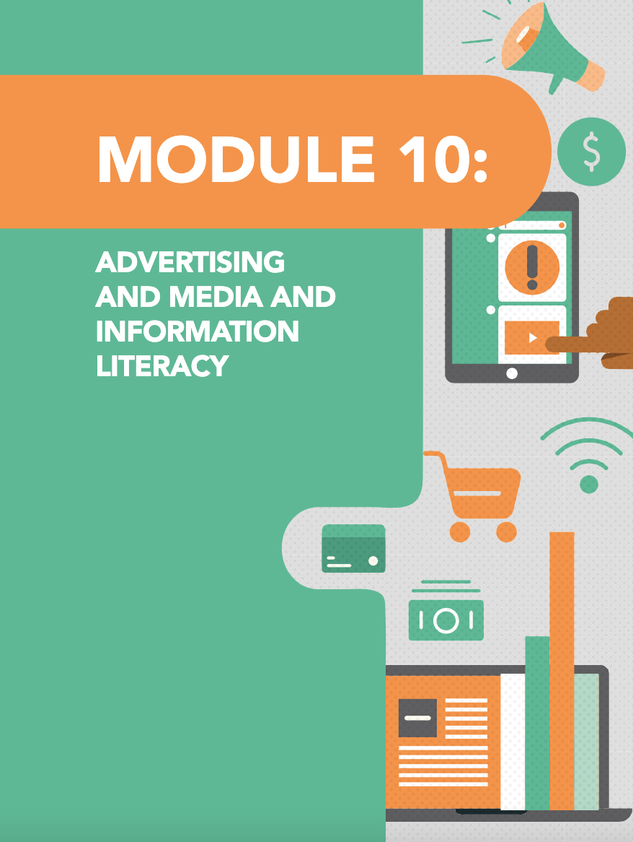
Módulo (10) Publicidad y alfabetización mediática e informacional
UNIDADES
Publicidad, Ingresos y regulación
Publicidad dirigida y la arena política
Anuncios de servicio público (PSAS)
Publicidad: El proceso creativo
Publicidad transnacional y ´supermarca´
https://unesdoc.unesco.org/ark:/48223/pf0000377068

Slide 30
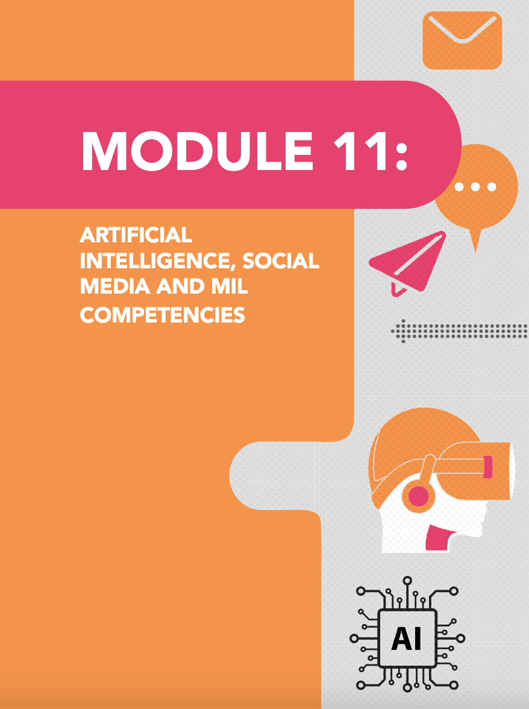
Módulo (11) Inteligencia artificial, redes sociales y competencias MIL
UNIDADES
Comprender los conceptos básicos de AI y el uso de AI en las redes sociales
Competencias MIL en la era de IA y redes sociales
Derechos individuales y sociales, elecciones y tecnología
Uso de Ai Social Media en desarrollo
https://unesdoc.unesco.org/ark:/48223/pf0000377068

Slide 31
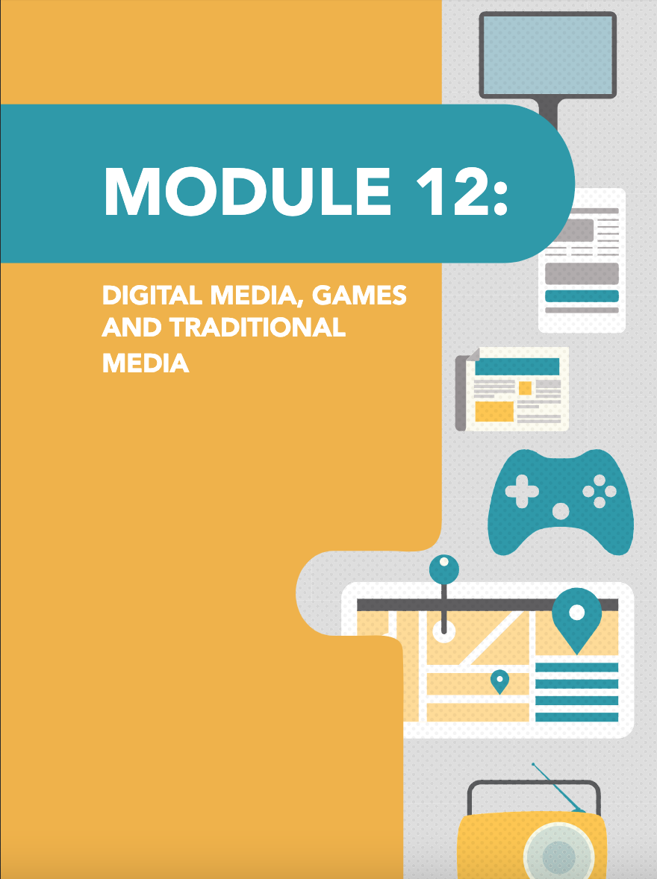
Módulo (12) Medios digitales, juegos y medios tradicionales
UNIDADES
De los medios tradicionales a las tecnologías de medios digitales
Usos de las nuevas tecnologías de los medios en la sociedad: la oportunidad social
Usos de herramientas multimedia interactivas, incluidos los juegos digitales en las aulas
https://unesdoc.unesco.org/ark:/48223/pf0000377068

Slide 32
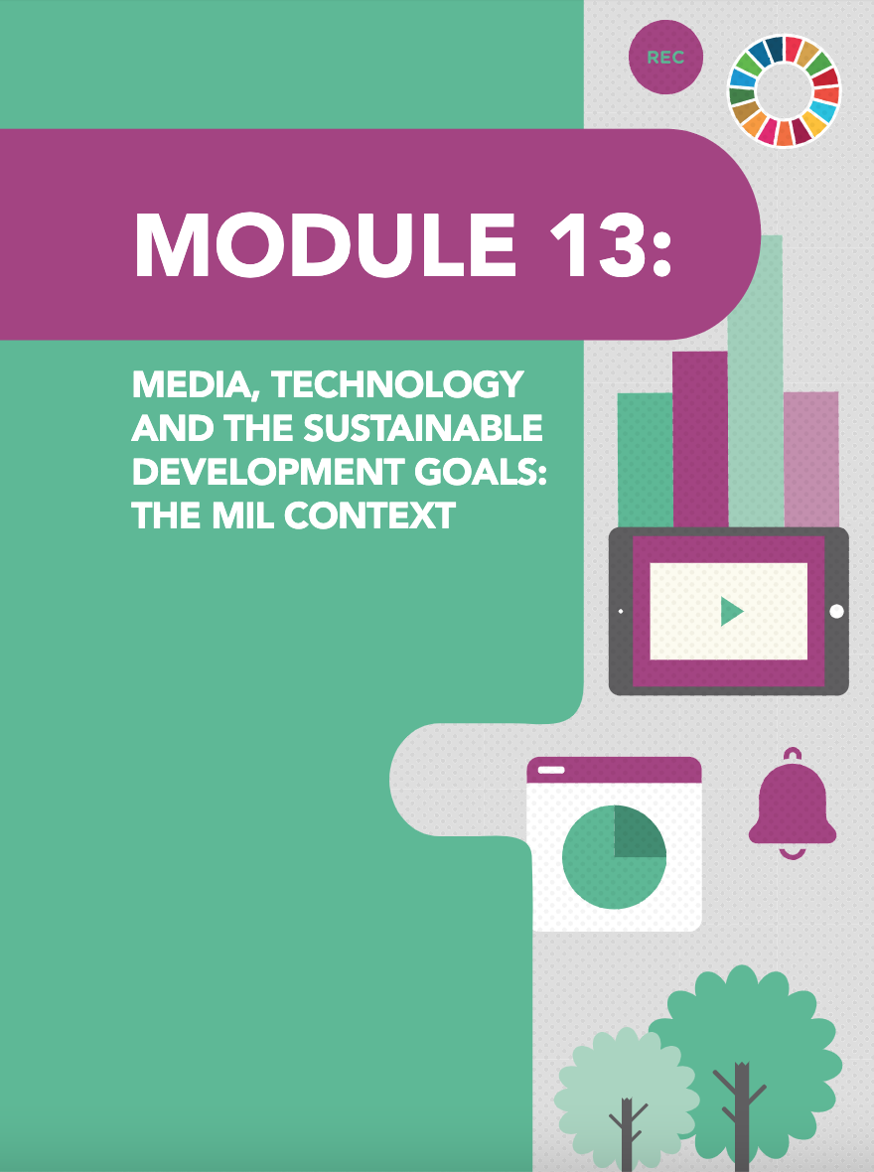
Módulo (13) Medios, tecnología y los Objetivos de Desarrollo Sostenible: el contexto MIL
UNIDADES
Papel MIL en objetivos de desarrollo sostenible
Dimensiones sociales, culturales y políticas de medios y empresas de comunicación digital
Propiedad de medios y mercantilización de información
Promoción de medios alternativos a través de tecnología digital
Usos de nuevas tecnologías de medios en la sociedad: oportunidad social
https://unesdoc.unesco.org/ark:/48223/pf0000377068

Slide 33
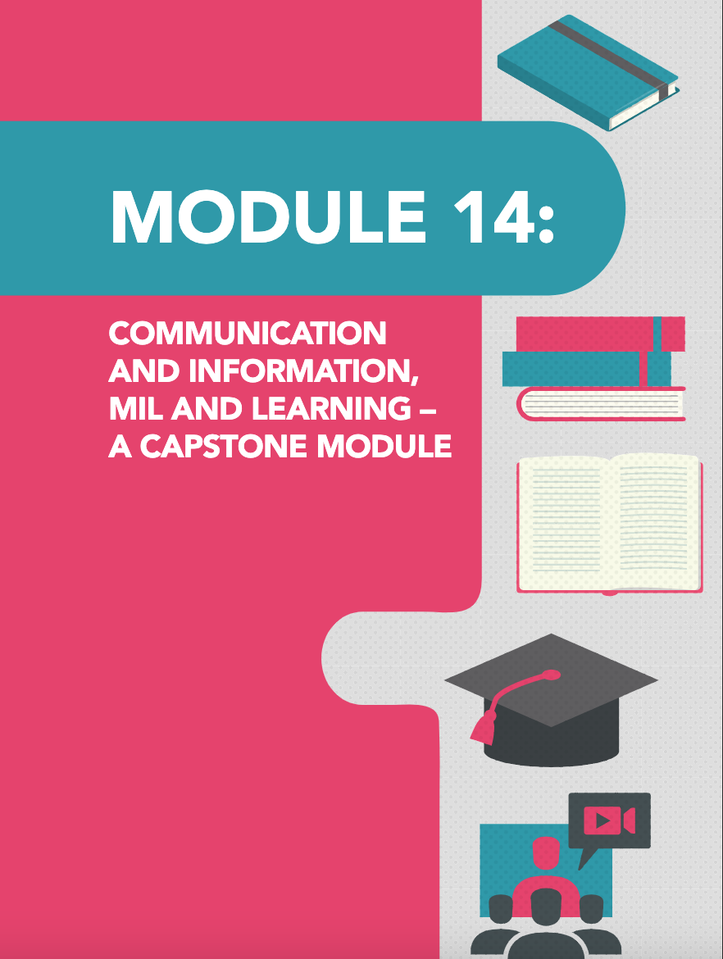
Módulo (14) Comunicación e información, AMI y aprendizaje: Módulo final
UNIDADES
Comunicación e información, enseñanza y aprendizaje
Teorías de aprendizaje y MIL
Gestión del cambio para fomentar un entorno propicio para AMI en espacios de aprendizaje
https://unesdoc.unesco.org/ark:/48223/pf0000377068

Slide 34
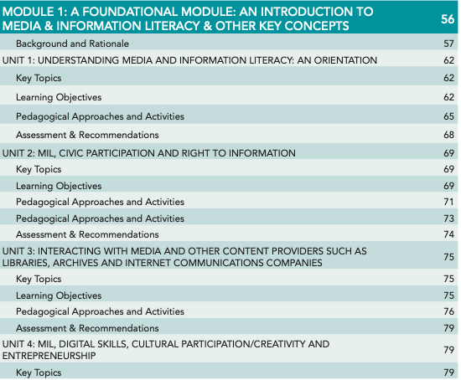
Módulo UNO – Primera parte

Slide 35
Módulo UNO – Segunda parte

Slide 36
03 Conclusiones

Slide 37
Conclusiones
Las competencias mediáticas e informacionales determinan nuestra calidad de vida.
El nuevo Curriculum MIL de la UNESCO es una herramienta de capacitación para desarrollar competencias MIL
La Alianza MIL de UNESCO tiene el objetivo de promover esfuerzos conjuntos para construir una sociedad con habilidades de pensamiento crítico en el uso de la información.

Slide 38
Referencias 1
Barrio, Á., & Ruiz F., I. (2014). Los adolescentes y el uso de las redes sociales. International Journal of Developmental and Educational Psychology, 3(1),571-576. ISSN: 0214-9877. https://www.redalyc.org/articulo.oa?id=349851785056
Brooke, A., Anderson, M. (2021).Social Media Use in 2021.Pew Research Center. https://www.pewresearch.org/internet/2021/04/07/social-media-use-in-2021/
Cortés, J.; González, D.; Lau, J. et al (2004). Normas sobre alfabetización informativa en educación superior. UACJ: Ciudad Juárez Chihuahua, México. http://bivir.uacj.mx/dhi/DoctosNacioInter/Docs/Directrices.pdf
Curriculum Pilot Initiative: New curriculum to pilot MIL in formal education in Albania - https://en.unesco.org/news/new-curriculum-pilot-mil-formal-education-albania
Curriculuma Standards. Global Standards for Media and Information Literacy Curricula Development Guidelines - Preview of the document: https://en.unesco.org/sites/default/files/global_standards_for_media_and_information_literacy_curricula_development_guidelines_-_outline.pdf
Guest, A. (2019). Redes sociales: qué son, cómo funcionan, qé tipos existen y cómo influyen n las estrategias de markting. https://rockcontent.com/es/blog/que-son-las-redes-sociales/
El diario Vasco (2019). ¿Qué es el glutamato monosódico y qué daños causa?. La despensa. https://www.diariovasco.com/gastronomia/despensa/glutamato-monosodico-debemos-20190713164013-nt.html
El Sol de Toluca (2018). El uso del celular ocasiona accidentes en el trabajo, más los provocados por el alcohol. https://prevencionar.com.mx/2018/10/14/uso-del-celular-trabajo-accidentes/#:~:text=Los%20empleados%20que%20utilizan%20el,fin%20de%20cuidar%20su%20integridad.

Slide 39
Referencias 2
Mena, M. (2022). La adicción a las redes sociales en el mundo. Statista. https://es.statista.com/grafico/18988/tiempo-medio-diario-de-conexion-a-una-red-social/#:~:text=A%20nivel%20global%2C%20los%20usuarios,de%20un%20pa%C3%ADs%20a%20otro.
Melgar, J. (2020). Psicología de las redes sociales y su efecto en el cerebro. Neuromarketing. https://neuromarketing.la/2021/02/psicologia-de-las-redes-sociales-y-su-efecto-en-el-cerebro/
Olguín, M. (2020). Diez consecuencias del uso del celular. UNAM Global. https://unamglobal.unam.mx/diez-consecuencias-del-uso-del-celular/
Orlowski, J.(Productor ejecutivo). (2020). El dilema de las redes sociales [Serie de televisión].
UN MIL Resolution: United Nations Resolution of Media and Information Literacy: United Nations 75th General Assembly unanimously adopted resolution A/75/RES/267, reaffirming the urgency of media and information literacy as international development intervention. The resolution calls on countries around the world to, "to develop and implement policies, action plans and strategies related to the promotion of media and information literacy, and to increase awareness, capacity for prevention and resilience to disinformation and misinformation..."
UNESCO (2021). Media and Information Literate Citizens: think critically, Click Wisely (Second Edition of the UNESCO Model Media and Information Literacy Curriculum for Educators and Learners). https://unesdoc.unesco.org/ark:/48223/pf0000377068

